Slide 1
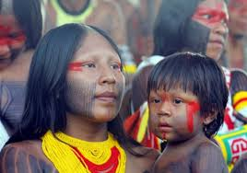
Reestruturando o Sistema de Fiscalização Profissional da Enfermagem

Slide 2
Discutindo o
Processo de Fiscalização
na Saúde Indígena
Enfermeiro Raphael Florindo Amorim
Conselheiro - COREN-RR 323.849
Coordenador do Departamento de Fiscalização COREN-RR
Professor na Universidade Federal de Roraima - UFRR
Currículo Lattes: http://lattes.cnpq.br/5467085480631025

Slide 3
Breve Histórico da Saúde Indígena no Brasil
106 anos
Ministério da Guerra
Ministério da Agricultura
FUNAI
1967
FUNASA
1990
SESAI
2011
1910
Religiosos
2016
Serviço de Proteção ao Índio
*Criação da CASAI
1976
*Constituição Federal
1988
*Subsistema
*Criação do DSEI’s 1999
*PNASPI – P. 254/2002

Slide 4
A atual população indígena brasileira, segundo dados do Censo Demográfico realizado pelo IBGE em 2010, é de 817,963 mil indígenas.
305 etnias
274 línguas
População Indígena Urbana | População Indígena Rural | População Indígena Total
315.180 | 502.783 | 817.963
A equipe de Enfermagem atuante em área indígena no país está lotada no setor:
.Público: Governo Federal
Privado (Terceirizada):
Missão Evangélica Cauiá - MEC
Associação Paulista para o Desenvolvimento da Medicina - SPDM

Slide 5
Regiões brasileiras com DSEI’s (34) e quantitativo de Profissionais de Enfermagem
NORTE (19) | NORDESTE (06) | CENTROESTE (06) | SUDESTE (01) | SUL (02)
Roraima (2) Amazonas (7) Acre (1) Tocantins (1) Amapá (1) Pará (6) Rondônia (1) | Pernambuco (1) Bahia (1) Alagoas Rio Grande do Norte Ceará (1) Maranhão (1) Piauí Sergipe (1) Paraíba (1) | Mato Grosso (5) Mato Grosso do Sul (1) Distrito Federal Goiás | Espírito Santo Rio de Janeiro Minas Gerais (1) São Paulo | Paraná (1) Santa Catarina Rio Grande do Sul (1)
* Apenas o estado do Piauí e o Distrito Federal não possuem populações indígenas.
* Regiões brasileiras com CASAI’s (75) e quantitativo de Profissionais de Enfermagem.

Slide 6
Acessado em 27/07/ 2016. Disponível em: http://slideplayer.com.br/slide/3252228/

Slide 7
O que é um Distrito Sanitário Especial Indígena?
É a unidade gestora descentralizada do Subsistema de Atenção à Saúde Indígena – SasiSUS.
Trata-se de um modelo de organização de serviços – orientado para um espaço etnocultural dinâmico, geográfico, populacional e administrativo bem delimitado.
Contempla um conjunto de atividades técnicas, visando medidas racionalizadas e qualificadas de atenção à saúde.
Tem por finalidade promover a reordenação da rede de saúde e das práticas sanitárias, desenvolvendo atividades administrativo-gerenciais necessárias à prestação da assistência, com controle social.

Slide 8
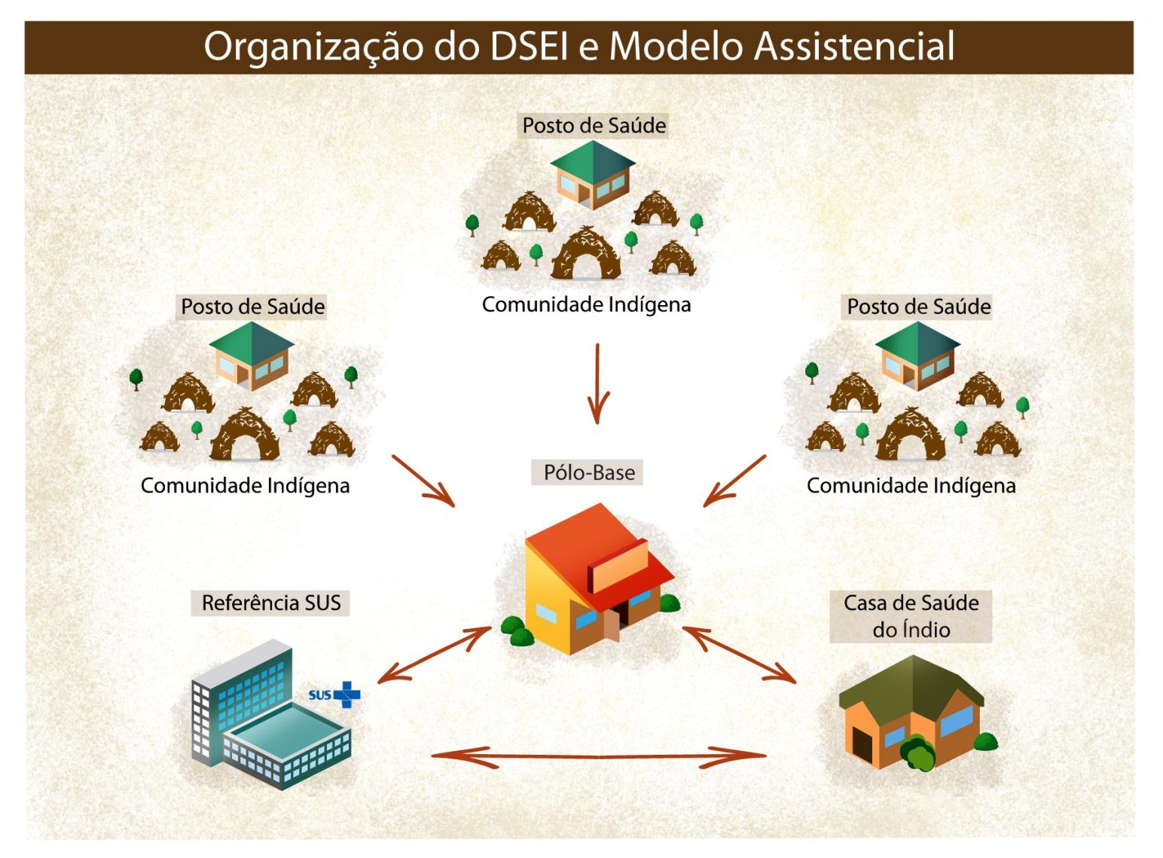

Slide 9
O POLO-BASE cobre um conjunto de aldeias e é a primeira referência para as Equipes Multidisciplinares de Saúde Indígena que atuam nas aldeias.
POLO BASE TIPO II
LOCALIZA-SE NO MUNICÍPIO de referência, com estrutura física de apoio técnico e administrativo à equipe multidisciplinar, não devendo executar atividades de assistência à saúde.
Estas atividades assistenciais serão realizadas em um estabelecimento do SUS no município de referência.

Slide 10
As atividades do Polo Base Tipo II são as seguintes:
a) armazenamento de medicamentos;
b) armazenamento de material de deslocamento para outras áreas indígenas;
c) comunicação via rádio;
d) investigação epidemiológica;
e) informações de doenças;
f) elaboração de relatórios de campo e sistema de informação;
g) coleta, análise e sistematização de dados;
h) planejamento das ações das equipes multidisciplinares na área de abrangência;
i) organização do processo de vacinação na área de abrangência; e
j) administração.

Slide 11
POLO BASE TIPO I
.
Caracteriza-se por sua LOCALIZAÇÃO EM TERRAS INDÍGENAS. Além das atividades previstas para o Posto de Saúde Tipo II, esse tipo de estabelecimento realizará também as seguintes atividades:
a) capacitação, reciclagem e supervisão dos Agentes Indígenas de Saúde e auxiliares de enfermagem;
b) coleta de material para exame;
c) esterilização;
d) imunizações (quando se tratar de atividades de rotina);
e) coleta e análise sistêmica de dados;
f) investigação epidemiológica;
g) informações de doenças;
h) prevenção de câncer ginecológico (exame/coleta/consulta);
i) outras atividades compatíveis com o estabelecimento.

Slide 12
Equipe Multidisciplinar de Saúde Indígena – EMSI
As equipes de saúde dos distritos deverão ser compostas por:
Médicos,
Enfermeiros,
Odontólogos,
Técnicos de Enfermagem,
e Agentes Indígenas de Saúde.
Contando com a participação sistemática de antropólogos, educadores, engenheiros sanitaristas e outros especialistas e técnicos considerados necessários (Portaria nº 254/2002).

Slide 13
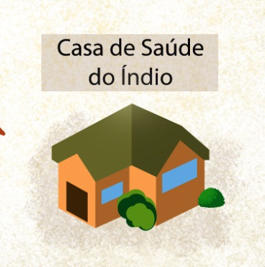
A Política Nacional de Atenção à Saúde dos Povos Indígenas (MS, 2002), dispõe que o atendimento médico de baixa complexidade fica a cargo dos Pólos-Base que se localizam nas aldeias ou nos municípios de referência, tendo uma relação direta com os Agentes Indígenas de Saúde (AIS), ficando os atendimentos de média e alta complexidade sob a responsabilidade da rede do Sistema Único de Saúde (SUS).
Os índios que se encontrarem neste último caso, devem contar com serviços de apoio prestados pela Casa de Saúde Indígena (CASAI). A PNASPI (2002: 17) recomenda que as CASAI:
Deverão estar em condições de receber, alojar e alimentar pacientes encaminhados e acompanhantes, PRESTAR ASSISTÊNCIA DE ENFERMAGEM 24 HORAS POR DIA, marcar consultas, exames complementares ou internação hospitalar, providenciar o acompanhamento dos pacientes nessas ocasiões e o seu retorno às comunidades de origem, acompanhados das informações sobre o caso.

Slide 14
X
Carga horária de trabalho;
Período de atuação;
Logística,
Custos;
Atividades a serem desenvolvidas;
Orientações sobre o município de atuação;
Orientação sobre a política nacional de atenção á saúde dos povos indígenas;
Atuação da SESAI;
Atuação do DSEI de sua área de abrangência;
Orientação sobre as etnias pertencentes a esse distrito;
Abordagem sobre a cultura indígena.
Para um profissional de saúde atuar em área indígena é preciso conhecer?

Slide 15
Fragilidades e necessidades de atuação da fiscalização nos serviços de Enfermagem em área indígena.

Slide 16
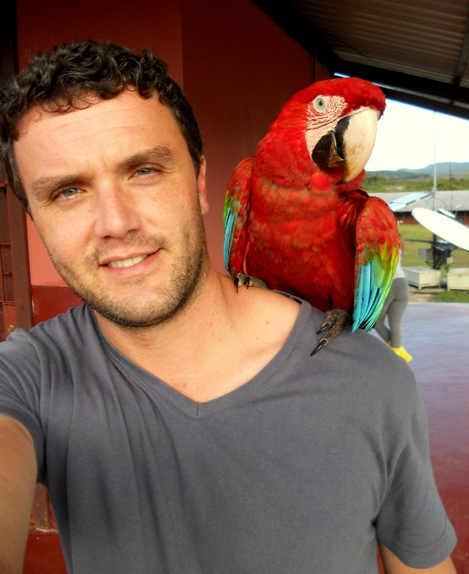
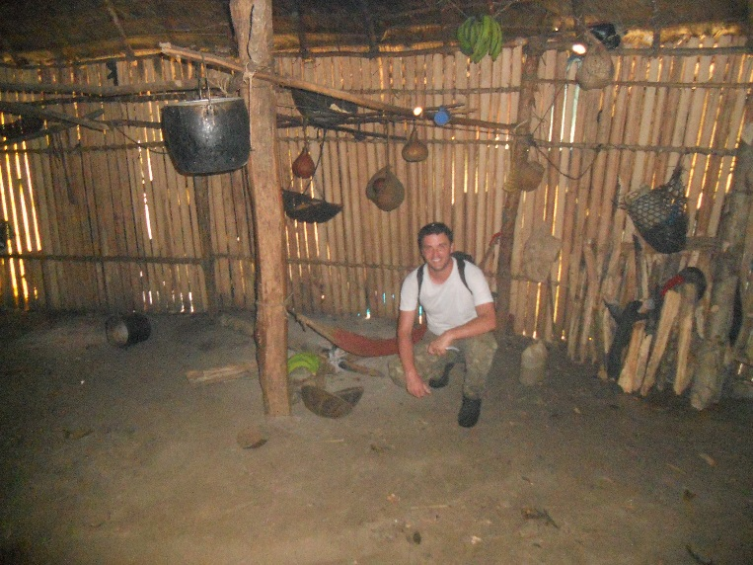
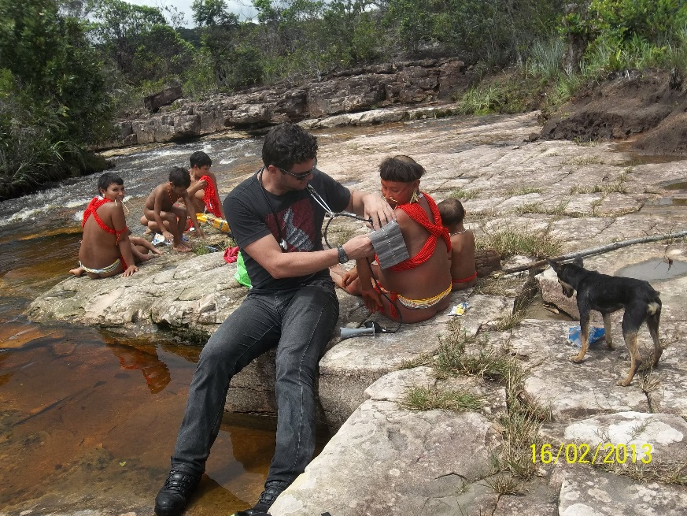
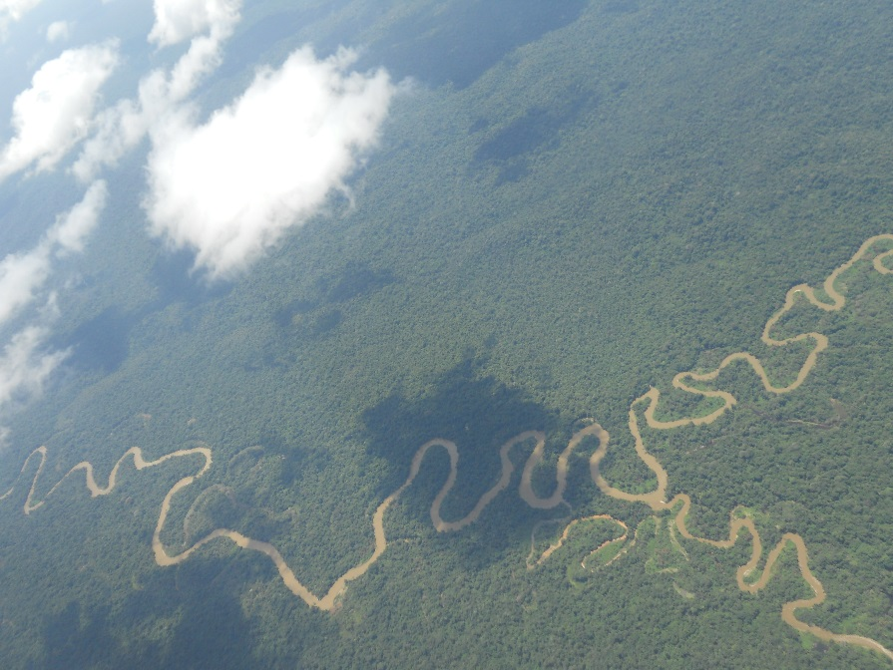
Relato de Experiência em
Área Indígena

Slide 17
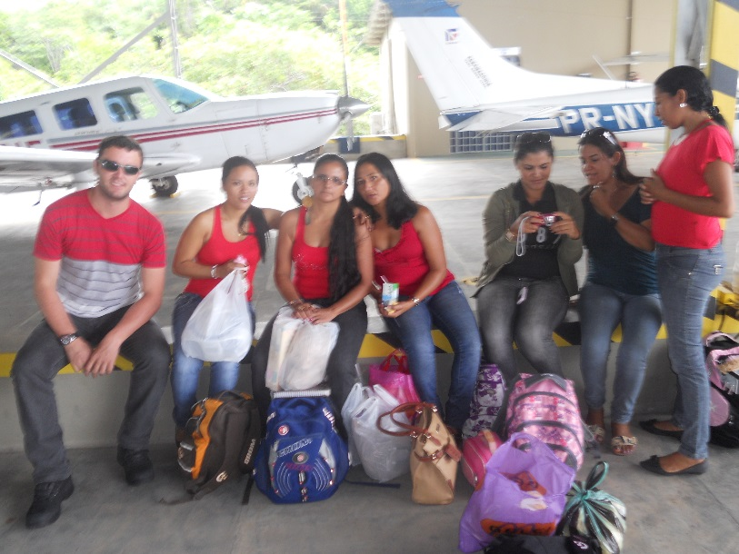
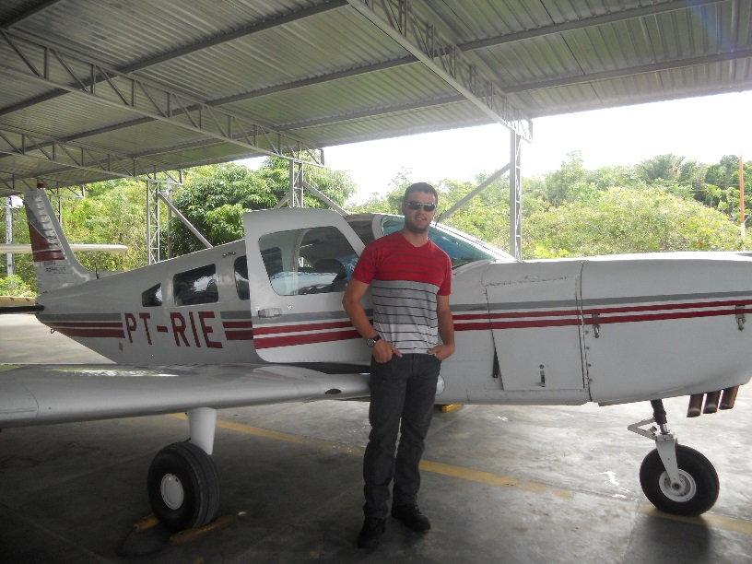
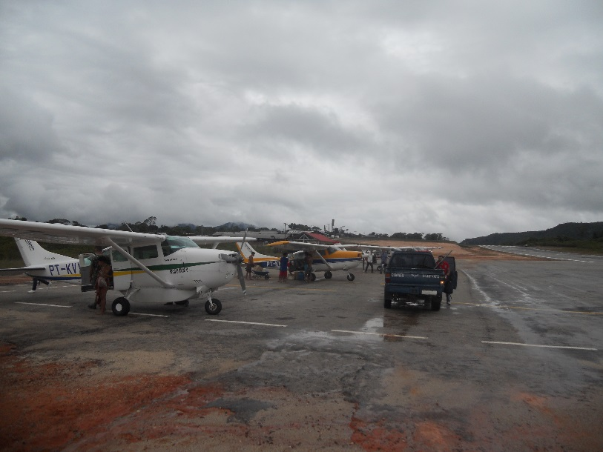
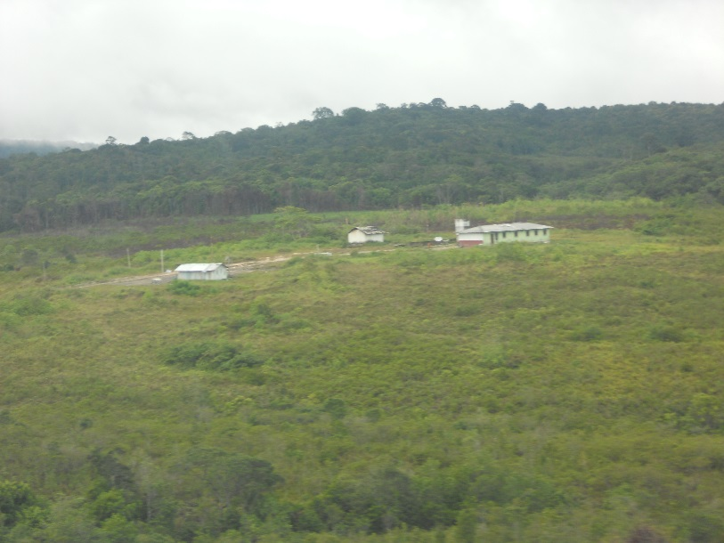
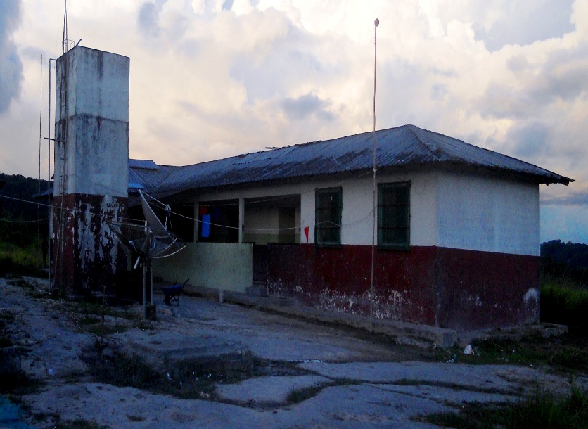
Translado e Logística: Escala: 30 por 15
Equipe de área
Chegada no Polo-base
Polo-base I

Slide 18
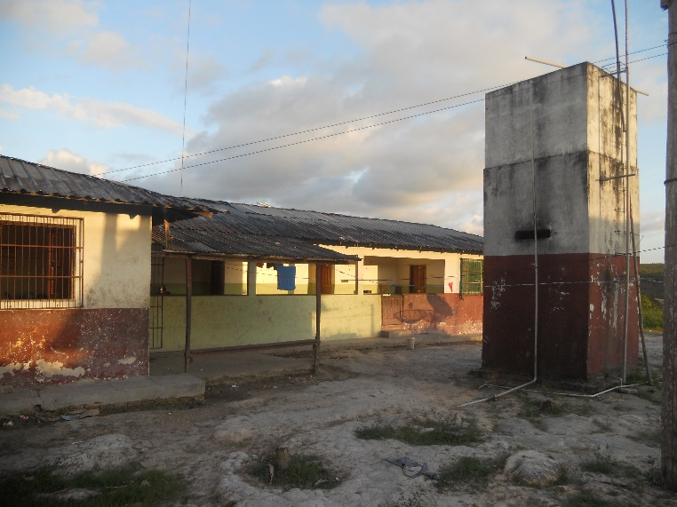
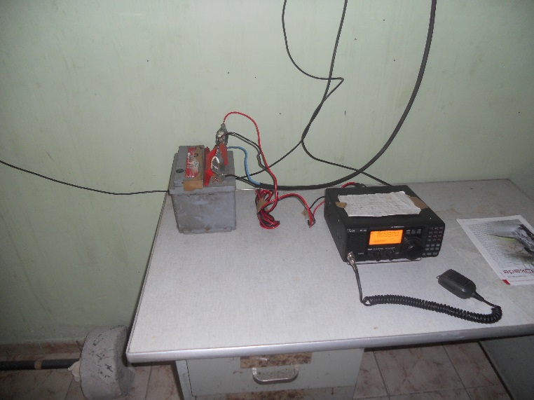
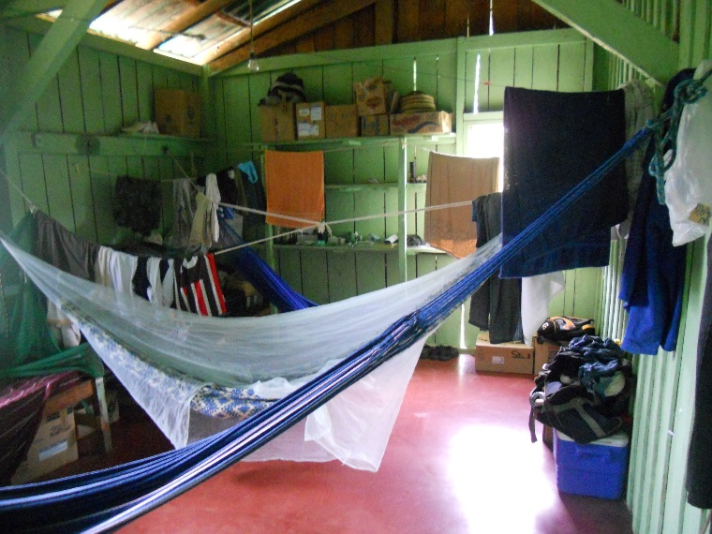
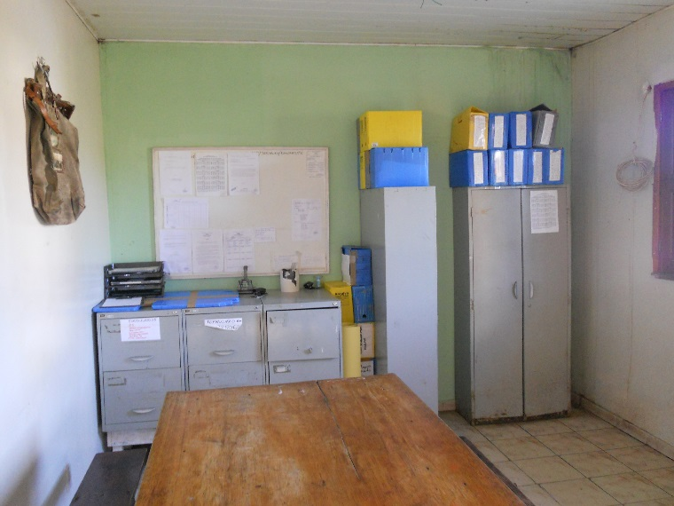
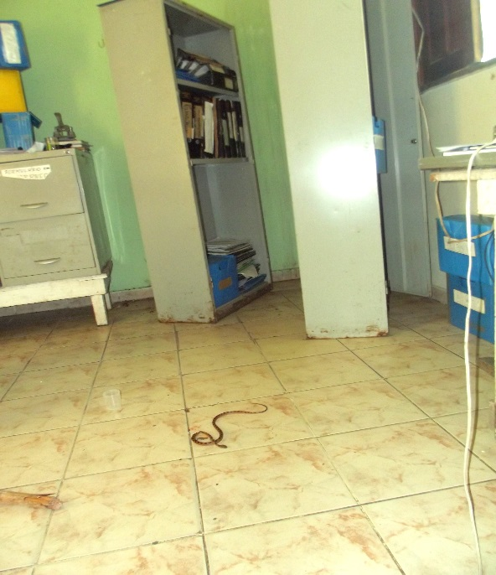
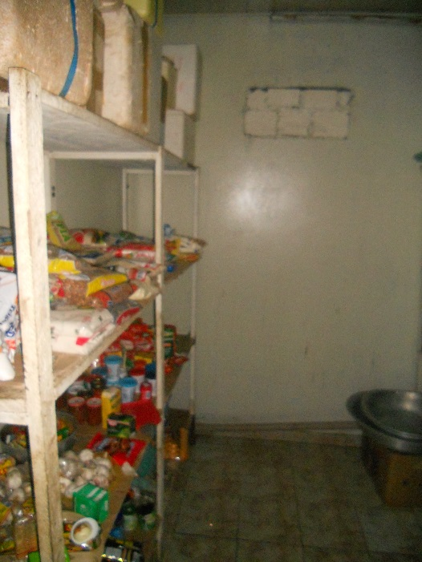
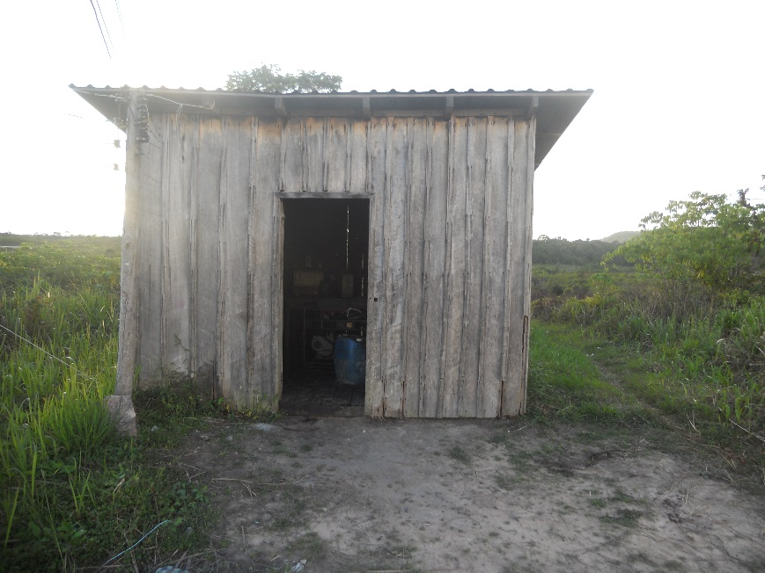
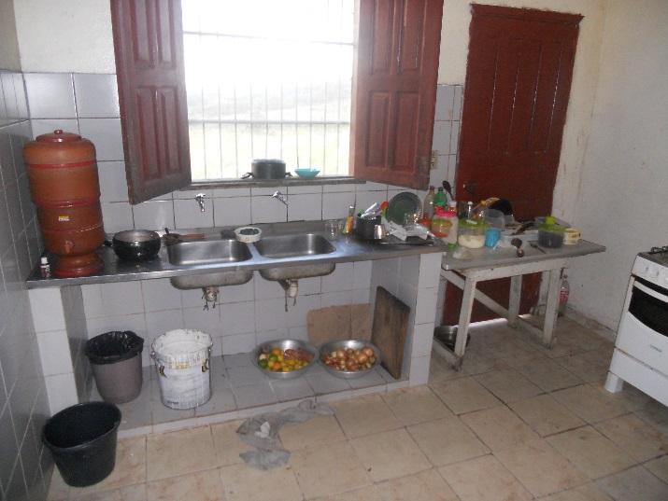
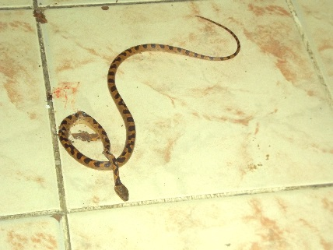
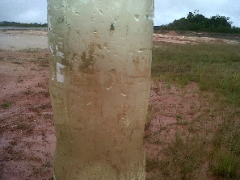
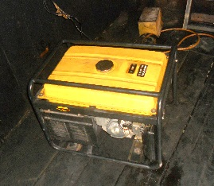
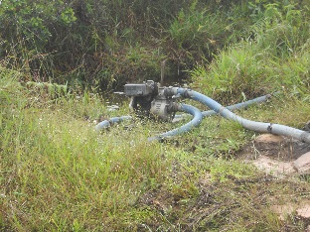
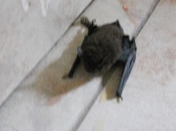
Polo-base instalações/Acomodações/Alimentação:
Polo-base I
Radiofonia
Dormitório
copa
Área das máquinas
Cozinha
Dispensa

Slide 19
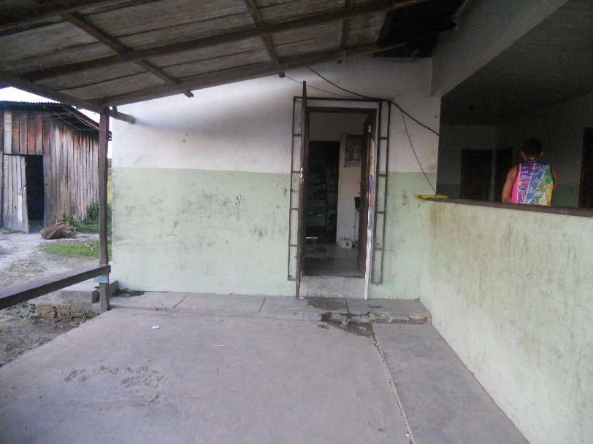
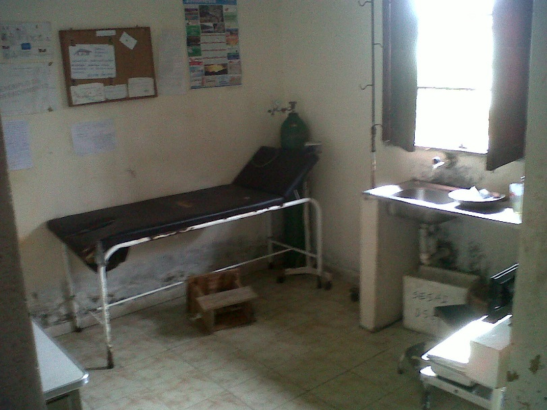
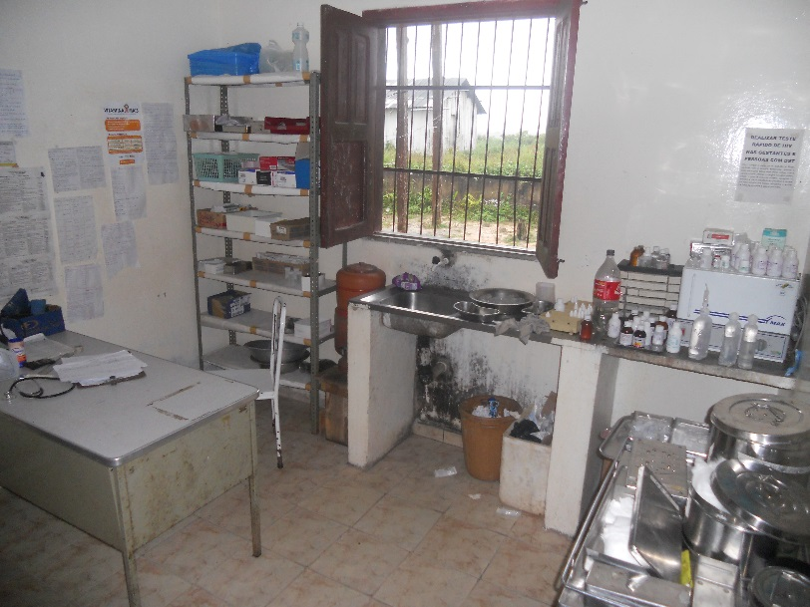
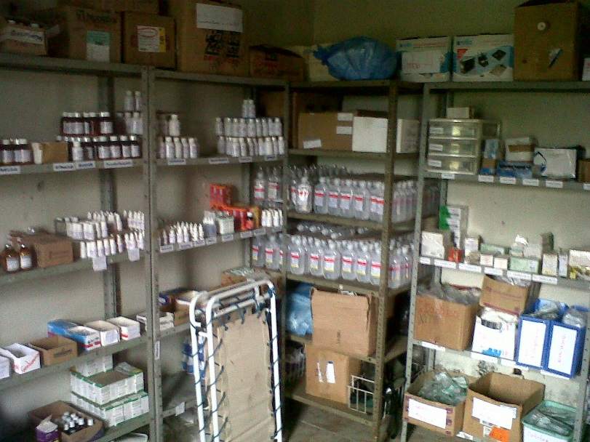
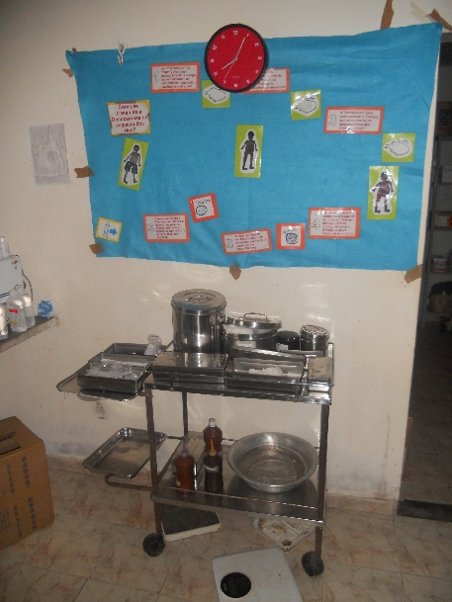
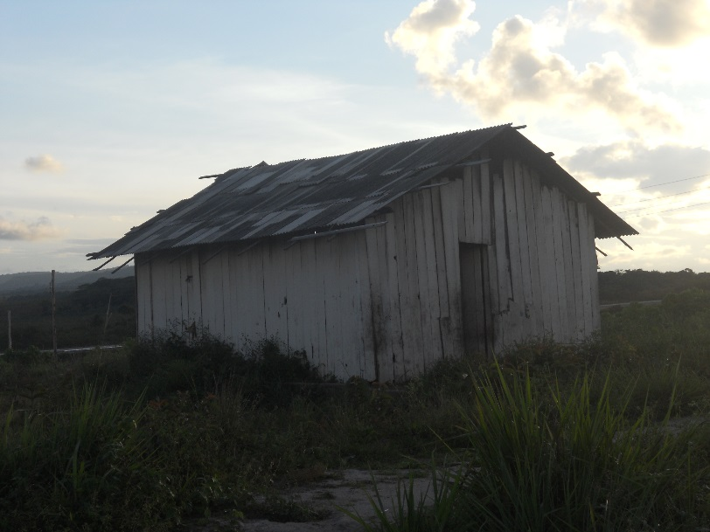
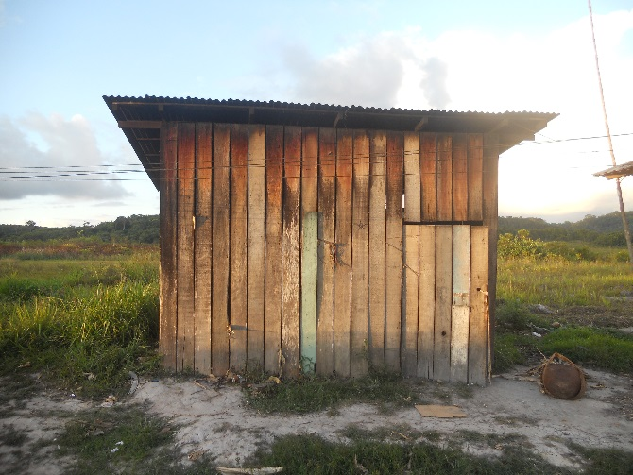
Polo-base atendimento/Internação/Farmácia:
Entrada Posto
Posto de Saúde
Farmácia
Enfermarias

Slide 20
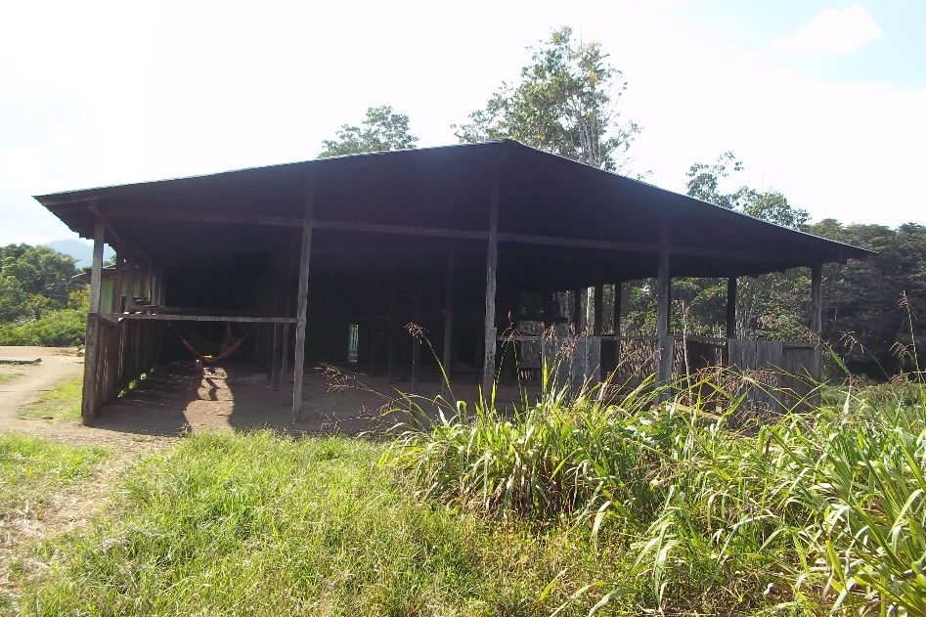
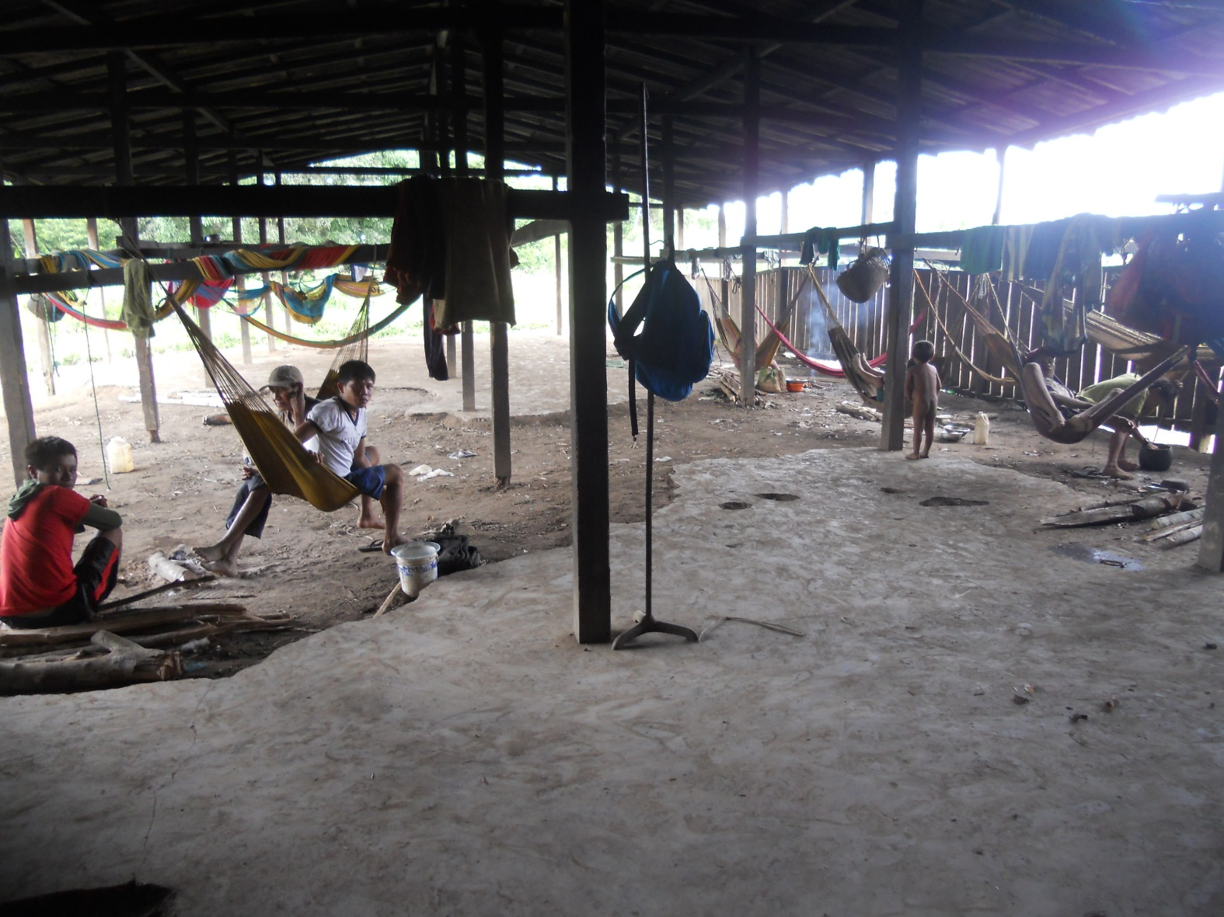
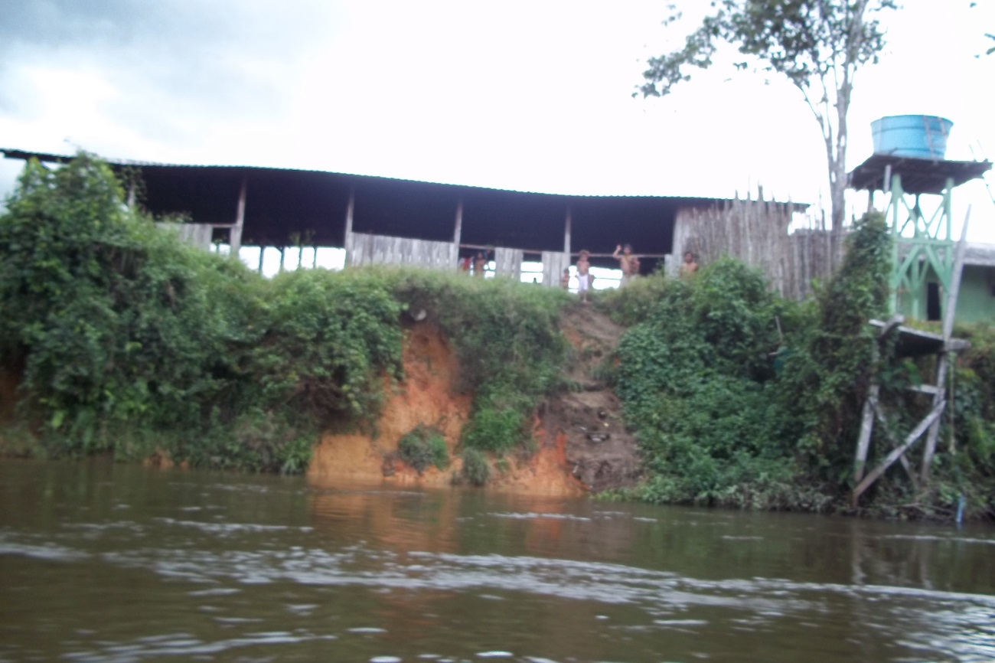
Internação no Polo-base:
Enfermaria

Slide 21
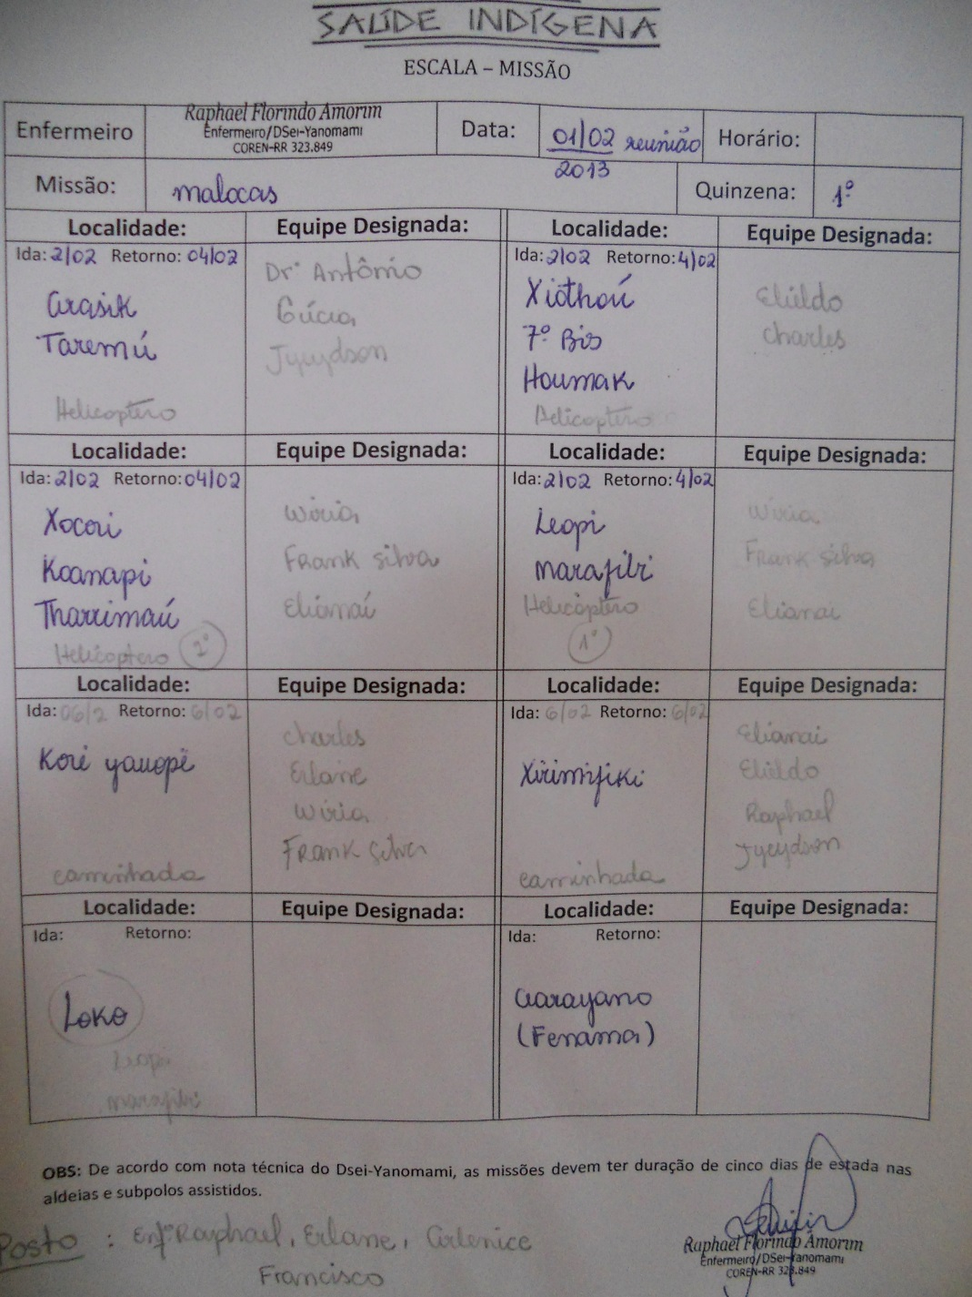
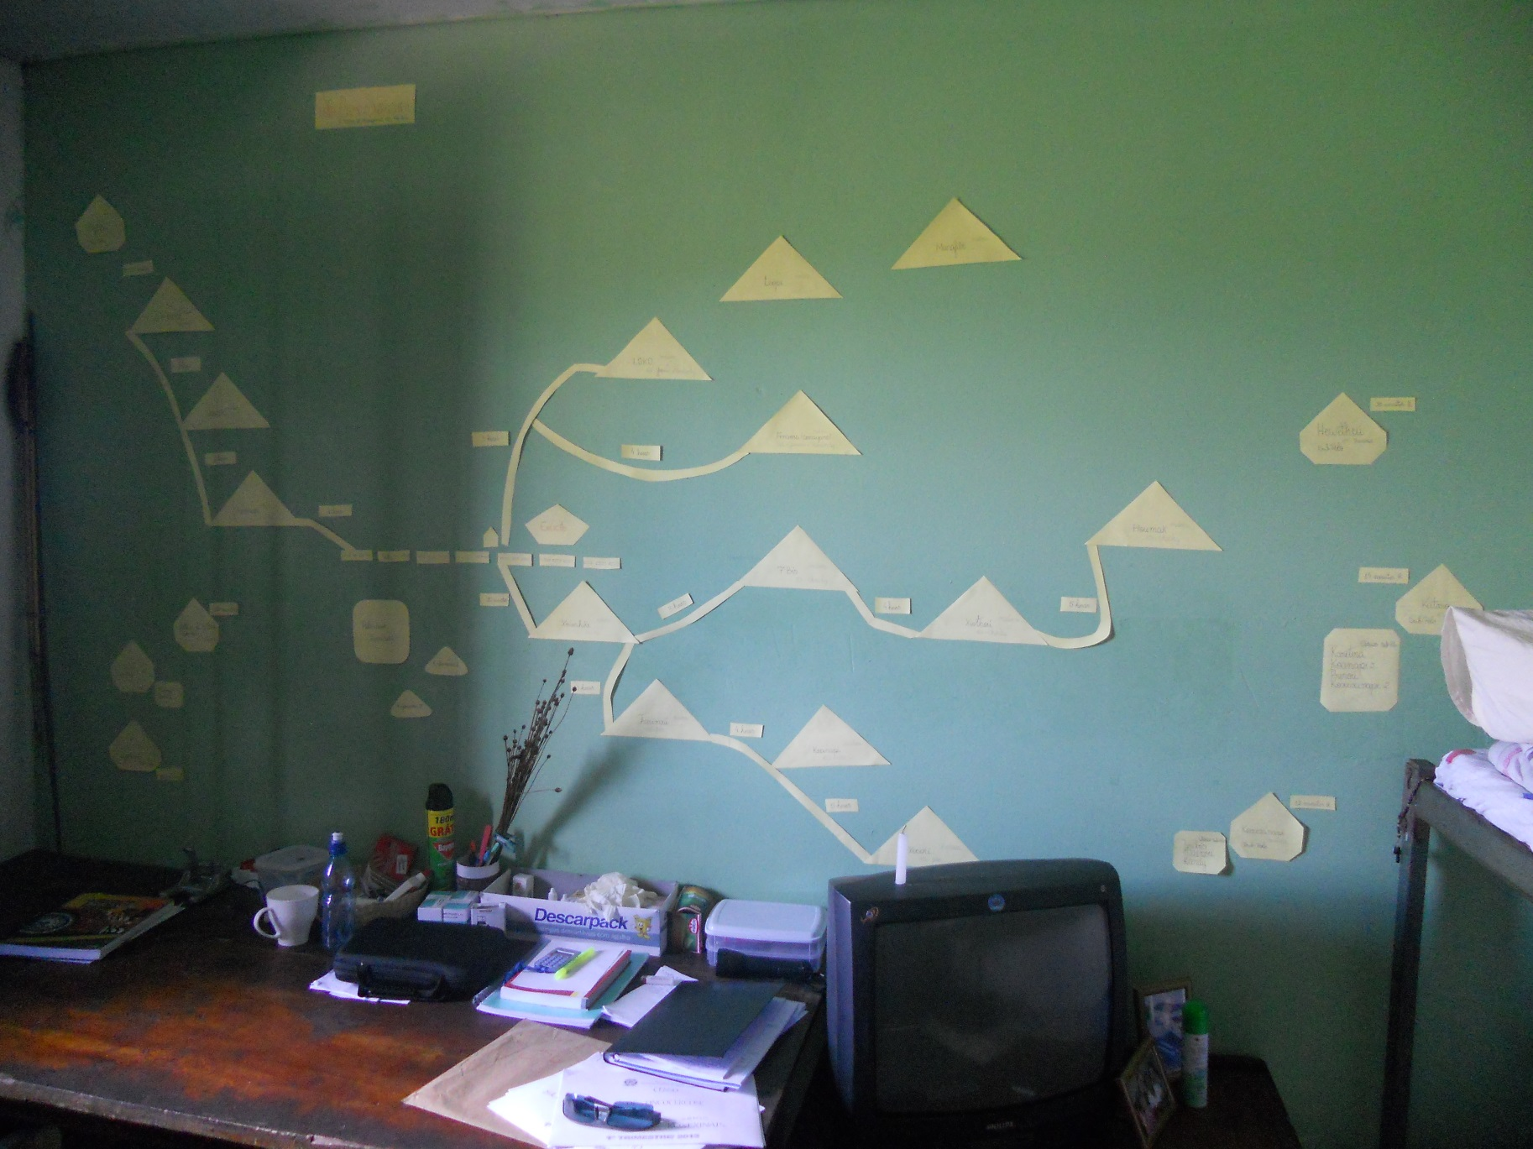
As atividades são planejadas conforme mapa das aldeias e número de profissionais no polo-base.
Planejamento das ações:
Escala

Slide 22
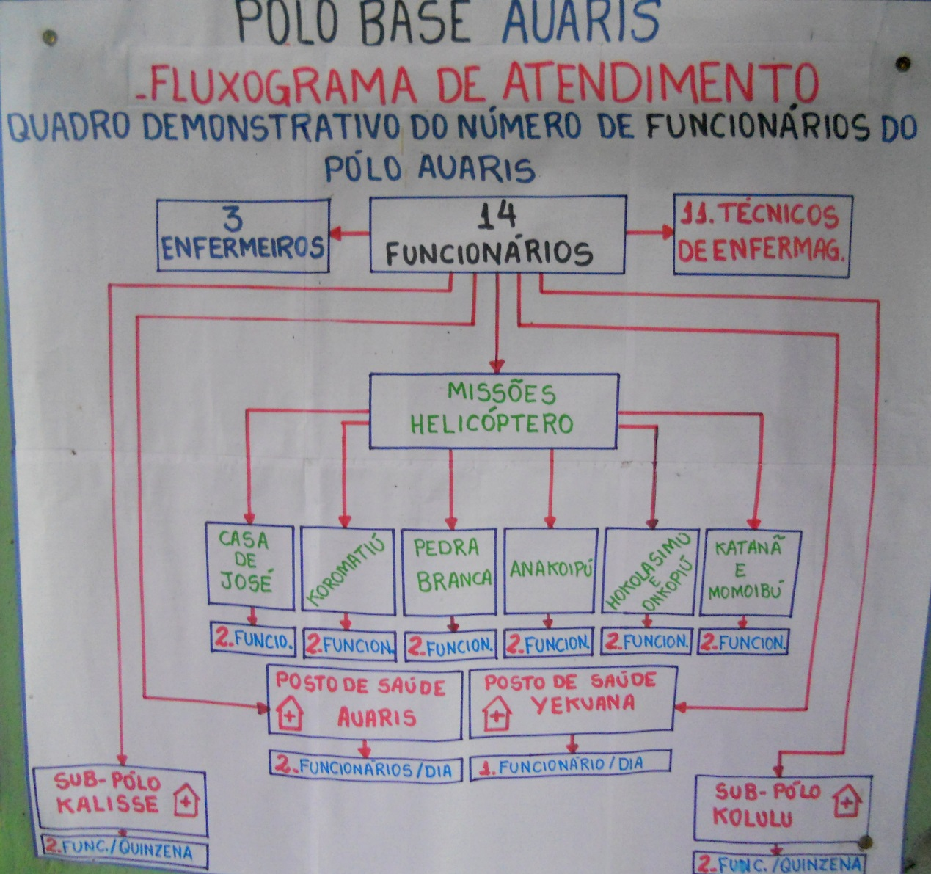
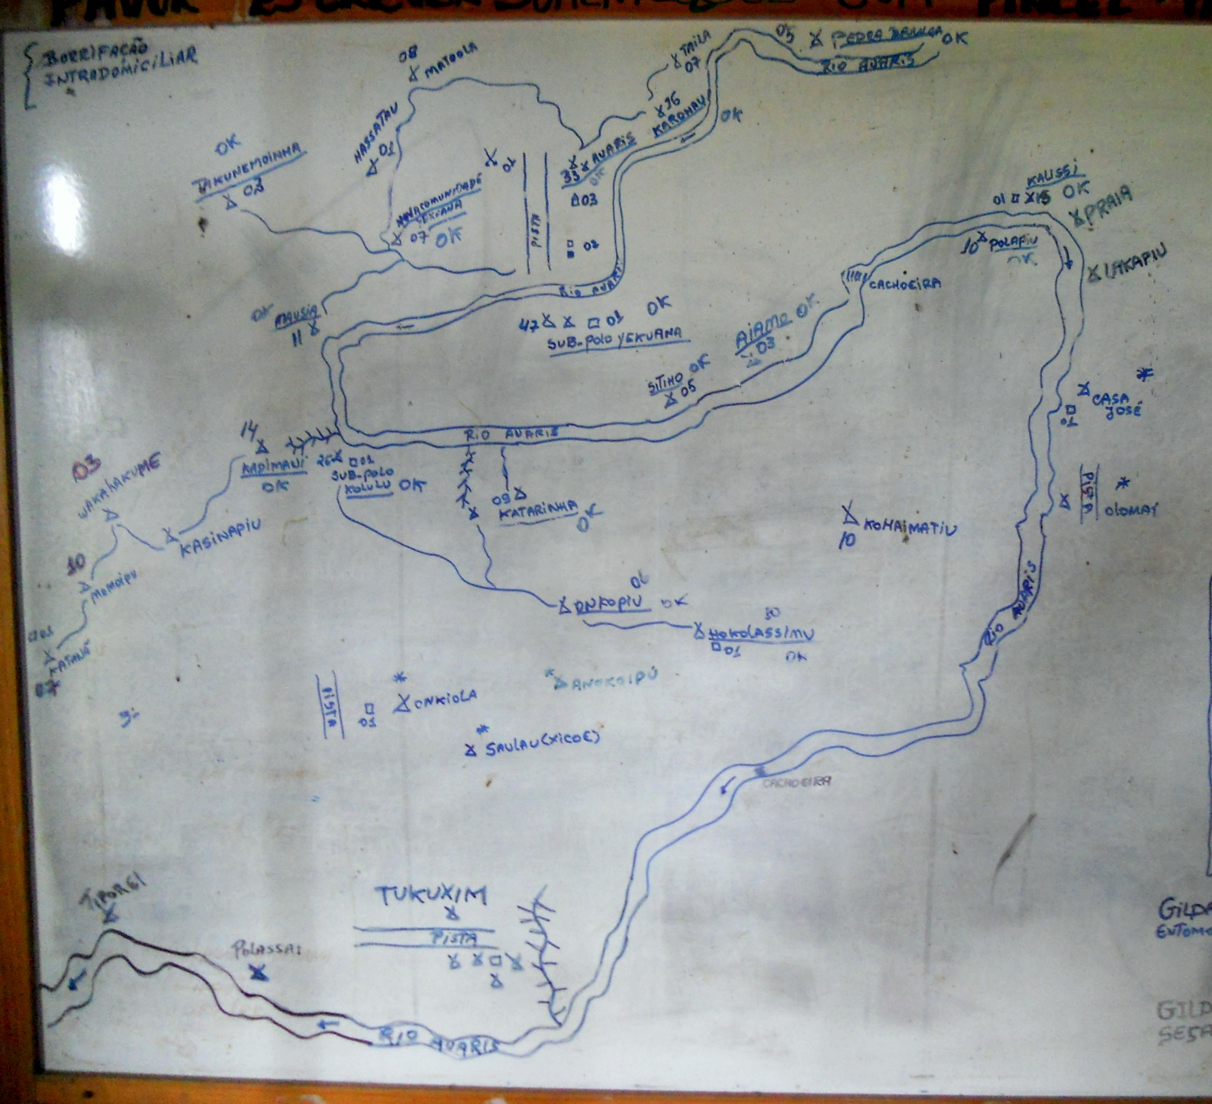
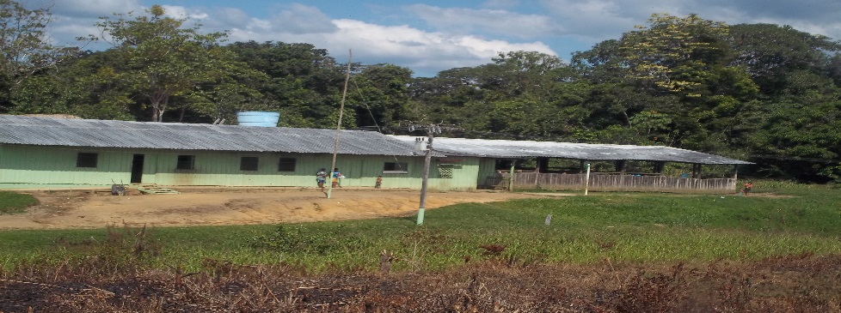
Planejamento das ações:

Slide 23
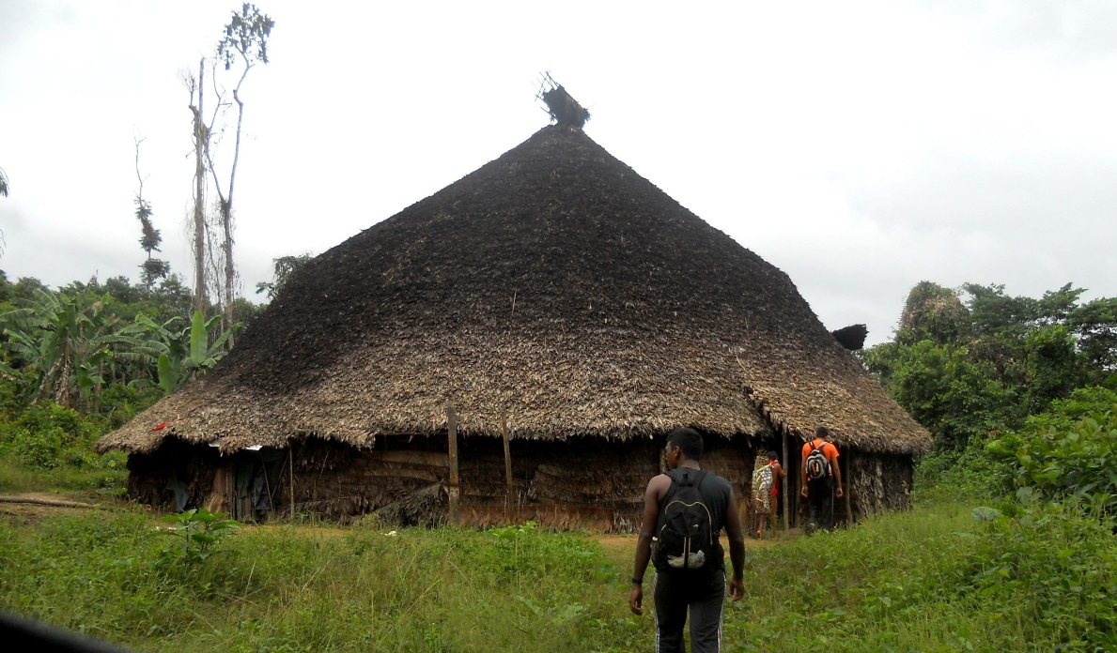
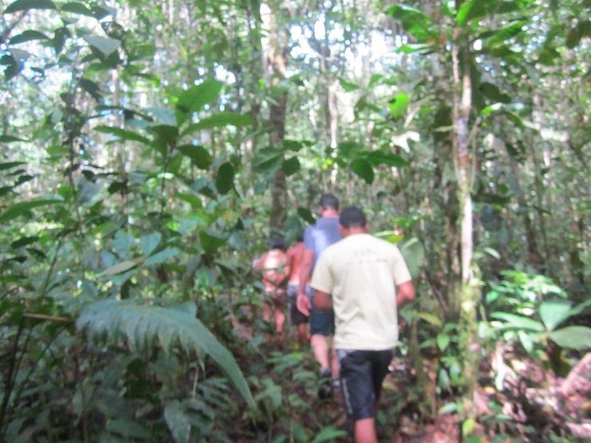
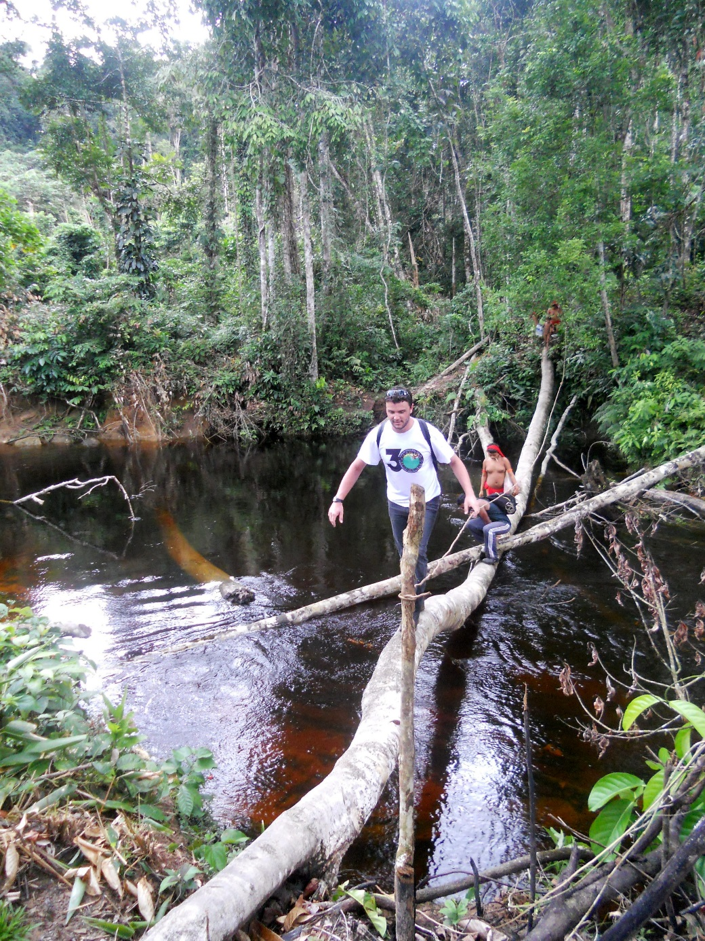
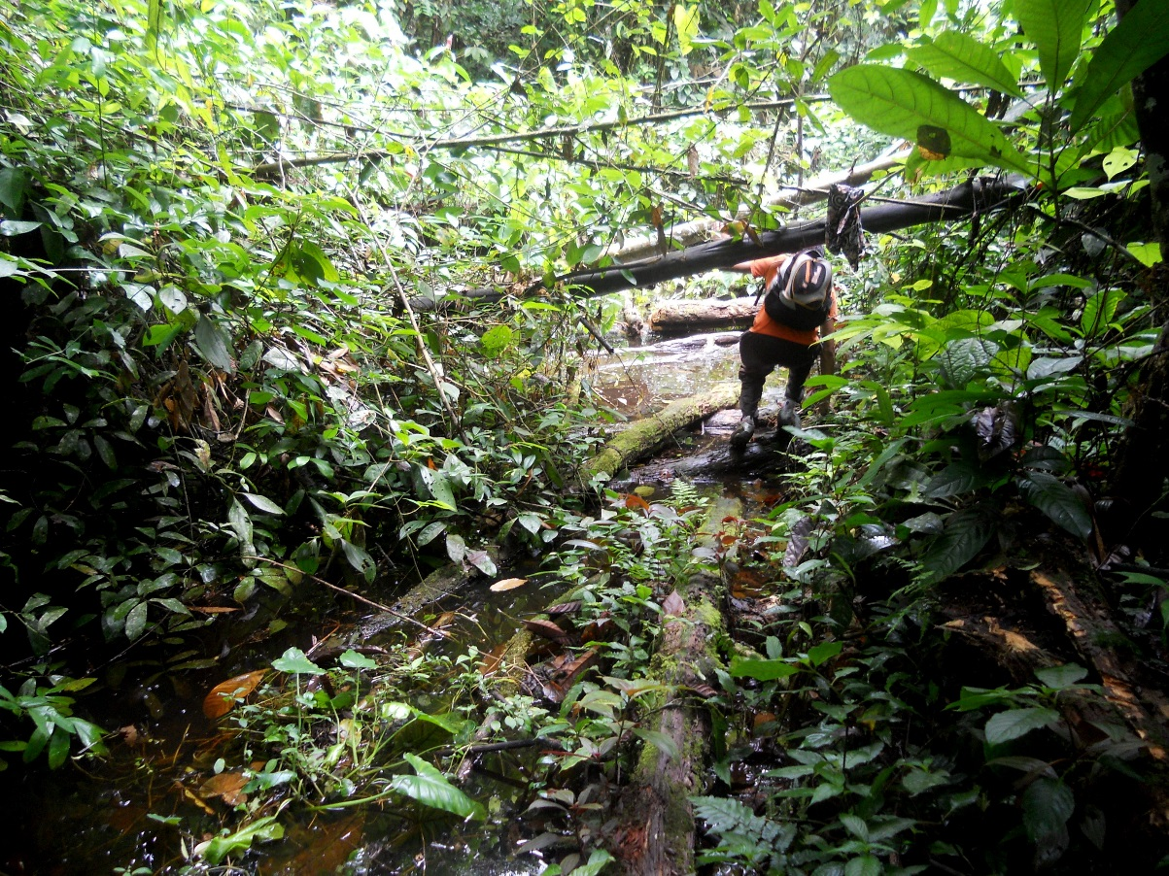
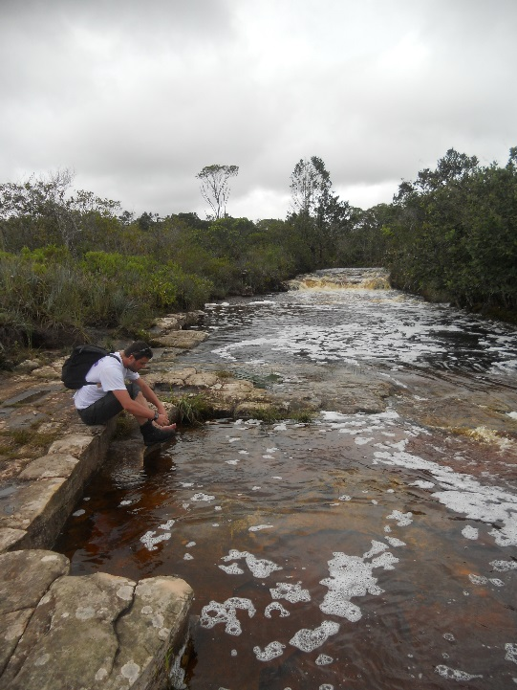
Missões:

Slide 24
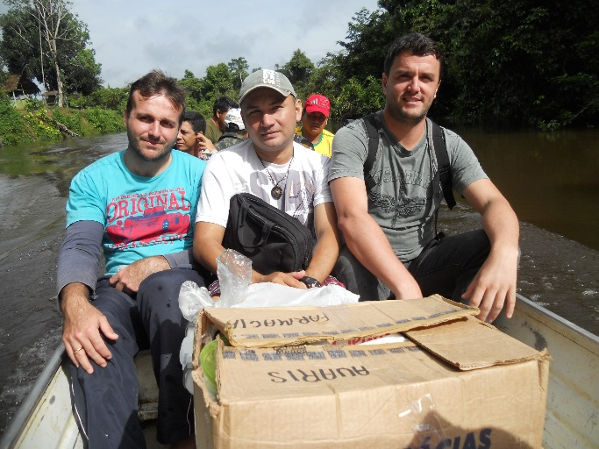
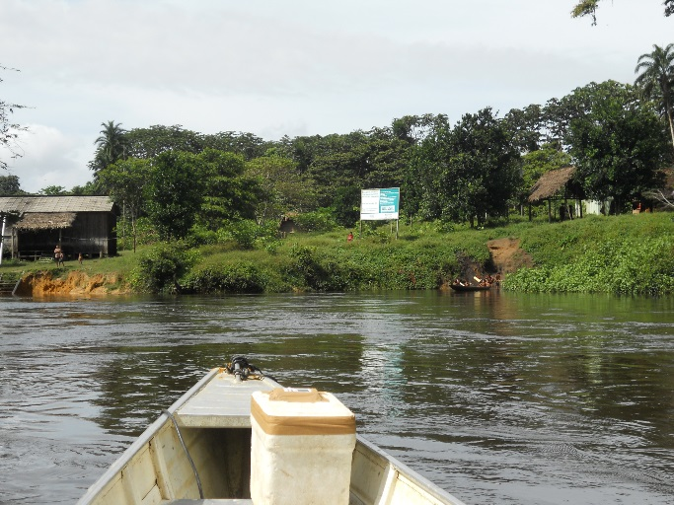
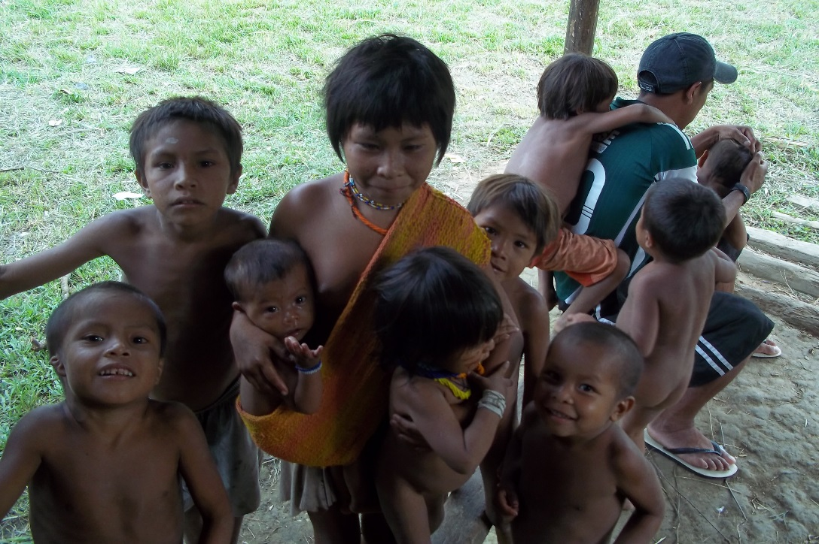
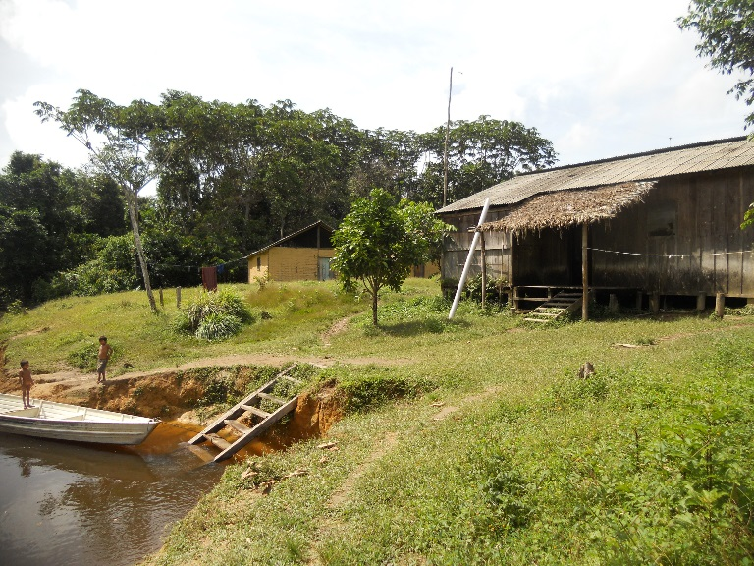
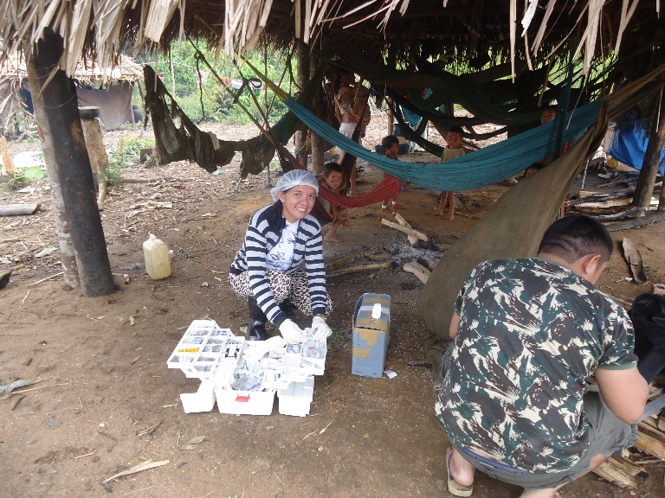
Missões:
Posto de Saúde

Slide 25
Missões:
Posto de Saúde

Slide 26
Missões
Dormitório
Almoço
Posto de Saúde
Imunização

Slide 27
Missões:
Imunização
Atendimento
Oncocercose
Pré-natal

Slide 28
Missões:
Atendimento
Posto de Saúde
Imunização
Pré-natal

Slide 29
Situações frequentes no atendimento:
Leishmaniose
Hérnia
Agressão física
Furúnculo
Abcesso mamário
Escarlatina
Paciente Neurológico

Slide 30
Situações frequentes no atendimento:
Desnutrição
Desidratação
Verminose
Abandono
Tungíase

Slide 31
Situações frequentes no atendimento:
Imunização
Desidratação
Flexada
Tungíase

Slide 32
Produção mensal/Relatórios:

Slide 33
Prescrição Medica
Diagnóstico médico

Slide 34
Atribuições no Polo-base:
Limpeza das dependências do polo e posto de atendimento;
Fazer comida;
Elaborar escala de serviços;
Ficar no atendimento no posto;
Supervisionar os serviços dos Téc. Enfermagem;
Elaborar relatórios;
Atender aos chamados na radiofonia;
Gerenciar uso da energia, controlar alimentação;
Desenvolver os programas do Ministério da Saúde

Slide 35
Irregularidade | Situação | Prazo
Inexistência ou inadequação de documento(s) relacionado(s) ao gerenciamento dos processos de trabalho do serviço de enfermagem. | Escala de trabalho, regimento interno do serviço de enfermagem, normas e rotinas, procedimento operacional padrão (POP). | 120 dias, exceto escala com 30 dias.
Lei 7.498/1986
Decreto 94.406/1987
Resolução Cofen 311/2007 ou a que sobrevir
Resolução Cofen 429/2012 ou a que sobrevir

Slide 36
Irregularidade | Situação | Prazo
Inexistência ou inadequação dos registros relativos a assistência de enfermagem e do Profissional. | Inexistência e/ou inadequação do registro das informações/anotações no prontuário do paciente/cliente referentes à assistência de enfermagem prestada. *Ausência da aposição profissional. | Imediato
Lei 7.498/1986
Decreto 94.406/1987
Resolução Cofen 311/2007 ou a que sobrevir
Resolução Cofen 514/2016
Resolução Cofen 429/2012 ou a que sobrevir
Resolução Cofen 191/1996 ou a que sobrevir
Decreto/Lei 2.848/40 – Art. 299 (Código Penal)

Slide 37
Irregularidade | Situação | Prazo
Inexistência de anotação de responsabilidade técnica do serviço de enfermagem. | Enfermeiro que não possui anotação de responsabilidade técnica pelo serviço de enfermagem junto ao COREN de sua circunscrição. | 30 dias
Lei 6.839/1980
Lei 7.498/1986
Lei 2.604/1955
Decreto 94.406/1987
Resolução Cofen 139/1992 ou a que sobrevir
Resolução Cofen 509/2016 ou a que sobrevir

Slide 38
Irregularidade | Situação | Prazo
Exercício irregular da enfermagem. | 1. Exercício habitual da profissão (período maior que 90 dias) fora da circunscrição territorial da inscrição principal; 2. Inscrição vencida e/ou cancelada; 3. Desrespeito aos atos administrativos/normativos baixados pelo Sistema COFEN/Conselhos Regionais. | 1. 03 dias 2. 03dias/Imediato 3. Imediato
Lei 7.498/1986
Decreto 94.406/1987
Resolução Cofen 311/2007 ou a que sobrevir
Resolução Cofen 448/2013 ou a que sobrevir
Resolução Cofen 475/2015 ou a que sobrevir
Resoluções e decisões de acordo com a irregularidade constatada

Slide 39
Irregularidade | Situação | Prazo
Inexistência, desatualização ou inadequação de cálculo de dimensionamento de pessoal de enfermagem. DSEI’s e CASAI’s. | Não dispõe; desatualizado e/ou em desacordo com a legislação vigente - Cálculo de dimensionamento de pessoal de enfermagem de acordo com a legislação vigente do Sistema Cofen/Conselhos Regionais de Enfermagem; | 120 dias
Lei 7.498/1986
Decreto 94.406/1987
Resolução Cofen 293/2004 ou a que sobrevir
Resolução Cofen 311/2007 ou a que sobrevir
Resolução Cofen 509/2016 ou a que sobrevir.

Slide 40
Irregularidade | Situação | Prazo
Inexistência e/ou Ausência de enfermeiro onde são desenvolvidas as atividades de enfermagem. Posto de Saúde de área indígena. | Ausência de enfermeiro para a realização das atividades de enfermagem em todo ou algum período de funcionamento dos respectivos setores da instituição. (Férias, licença, afastamentos, não possui) | Imediato
Lei 775/1949
Lei 2.604/1955
Lei 7.498/1986
Decreto 94.406/1987

Slide 41
Irregularidade | Situação | Prazo
Exercício ilegal de enfermagem | 1. Execução de atos/atividades que ultrapassam a habilitação legal por profissional de formação inferior à exigida para a categoria de enfermagem; 2. Execução de atividades privativas de enfermeiro por pessoa sem habilitação legal. | Imediato
Decreto-lei 3.688/1941 (Contravenções Penais)
Decreto-lei 2.848/1940 (Código Penal)
Lei 8.078/1990 (Código de Defesa do Consumidor)
Lei 775/1949
Lei 7.498/1986
Decreto 94.406/1987

Slide 42
Inexistência de Política e organização do processo de fiscalização nesta área.
Necessidade de fortalecimento e parcerias entre COFEN/Coren’s e SESAI/DSEI’s.
Diagnóstico desta realidade nos Estados, visando conhecer esta população e as atividades desenvolvidas pela Enfermagem.
Criação de Grupo de Trabalho para tratar da Fiscalização dos serviços de Enfermagem na Saúde Indígena.

Slide 43
A Enfermagem transforma Vidas!
Raphael Florindo Amorim
Conselheiro - COREN-RR 323.849-ENF
Coordenador do Departamento de Fiscalização COREN-RR
Professor na Universidade Federal de Roraima – UFRR
E-mail: raphael.amorim@ufrr.br
Obrigado!

